Slide 1


Slide 2
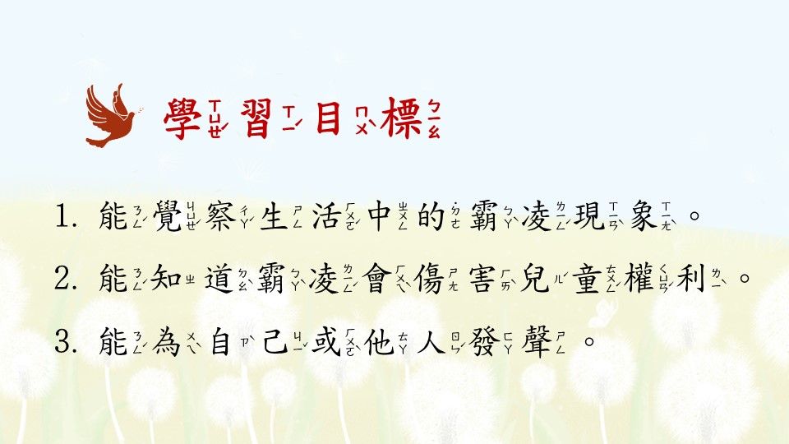
Notes:
實質內涵：
人E2 關心周遭不公平的事件，並提出改善的想法。

Slide 3
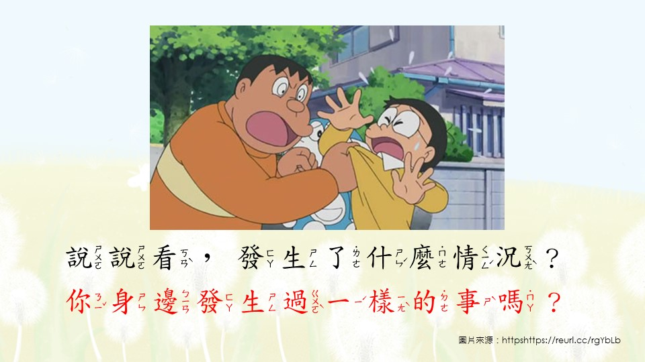
Notes:
學習目標1.能覺察生活中霸凌的現象(引起動機：5分鐘)
教師詢問學生：(統問統答，請學生舉手搶答或一起回答。)
1.照片中的人碰到什麼情況？
2.你身邊發生過一樣的事嗎？
參考答案1：我看到胖虎對大雄很兇，他抓住大雄的衣服，不但大吼大叫，而且握拳想打人。
參考答案2：我有看過……(簡單請學生說明，曾看過「霸凌事件」中的人事物)。
參考資料：《哆啦A夢》卡通裡的胖虎、和大雄。他們是同學，大雄每每都因為向哆啦A夢借用未來的夢幻道具，得以各種喜劇收場。或許是卡通為了增加趣味性的緣故，除了經常不見老師、家長的介入協助外，角色間的友誼關係似乎也未受影響。不過以現實的觀點來看，胖虎的毆打辱罵，已構成「校園霸凌」。

Slide 4
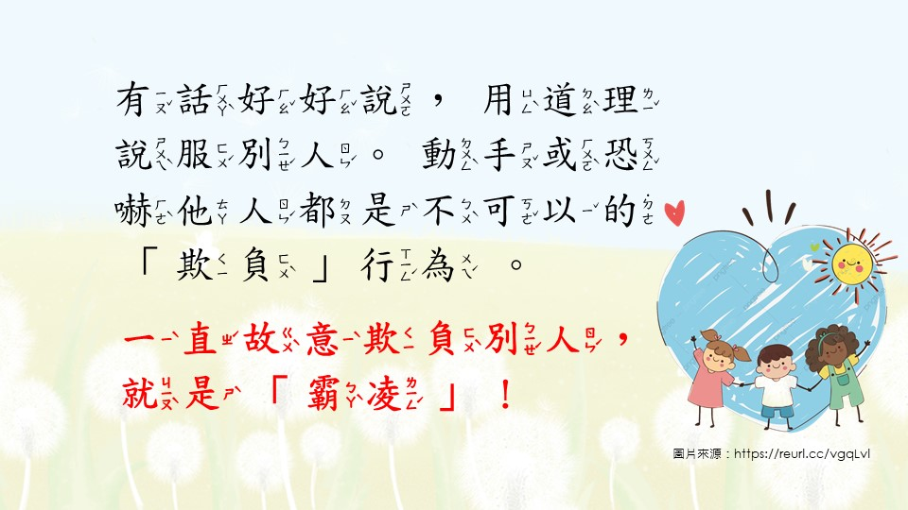
Notes:
校園霸凌防制準則修正條文：
教育部依據教育基本法第8條規定，於101年發布校園霸凌防制準則並於109年7月21日修正公布，「校園霸凌」指相同或不同學校校長及教師、職員、工友、學生對學生，於校園內、外所發生之霸凌行為，指個人或集體持續以言語、文字、圖畫、符號、肢體動作、電子通訊、網際網路或其他方式，直接或間接對他人故意為貶抑、排擠、欺負、騷擾或戲弄等行為，使他人處於具有敵意或不友善環境，產生精神上、生理上或財產上之損害，或影響正常學習活動之進行。https://reurl.cc/Q9aKRq

Slide 5
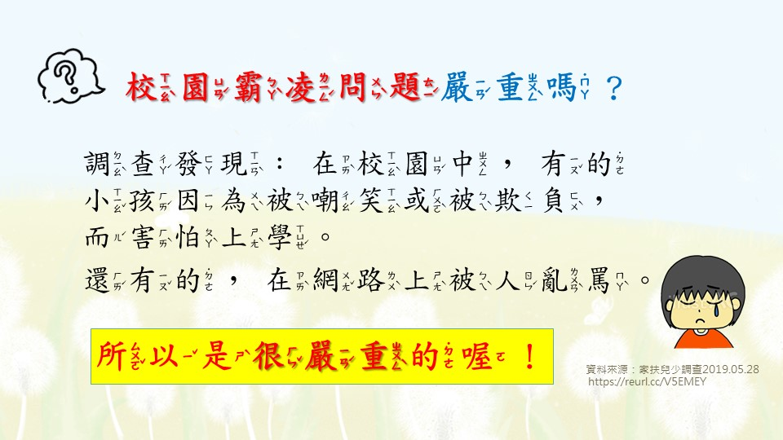
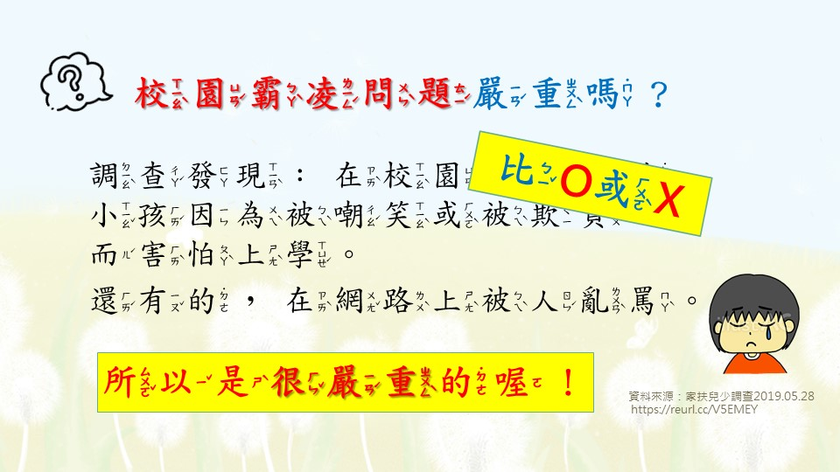
Notes:
學習目標1.能覺察生活中霸凌的現象
全班統問統答：校園霸凌問題嚴重嗎？請全班舉手在頭上比 O，或在胸前比 X 回答。
參考資料：家扶兒少調查2019.05.28：逾3成孩童怕上學被霸凌，僅兩成家長發現異狀
作者：親子天下 黃怡菁 2019-05-29 https://reurl.cc/V5EMEY，調查對象為7～18歲的兒童及青少年，資料來源：家扶基金會。
補充說明：家扶基金會5月28日公布「兒少自我保護的態度與行動」調查，結果顯示，有超過三成的孩子曾出現懼學、被同儕嘲笑或欺負的問題；另有超過兩成的孩子曾透過網路交友，或曾在網路上被人謾罵。根據這份針對全台國中小及高中職學生進行的調查，兒少最常遇的生活風險情境前五名為：曾有大人打或罵過我(38.1%)、曾因在學校遇到不好的事而不想上學(34.2%)、曾被同儕嘲笑或欺負(33.3%)、曾透過網路／APP與不認識的人交朋友(28.7%)、曾在網路／APP上看見色情或暴力等不當內容(24.9%)。

Slide 6
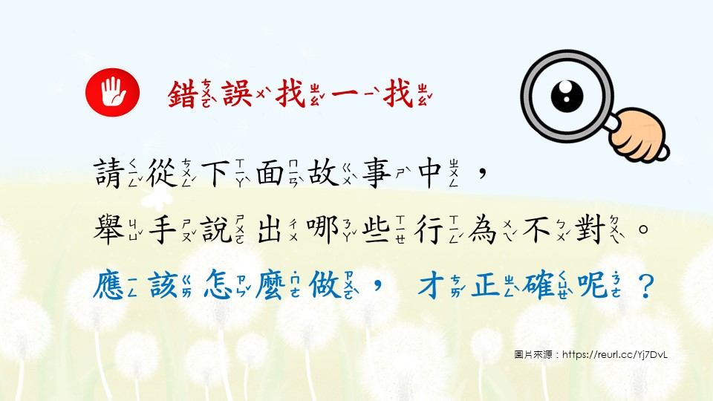
Notes:
發展活動一：【錯誤找一找】(10分鐘)
學習重點：從故事中發現霸凌行為，並了解應該怎麼做才正確。
自由舉手搶答：
1.以下將以圖片和文字，舉例說明3個霸凌小故事(故事自編或改編自卡通)。
2.教師說明故事情境後，每張停留2~3秒。
3.請學生搶答，舉手說出哪些行為不對(找出霸凌行為)。
4.請學生進一步說明：應該怎麼做才是正確的呢？

Slide 7
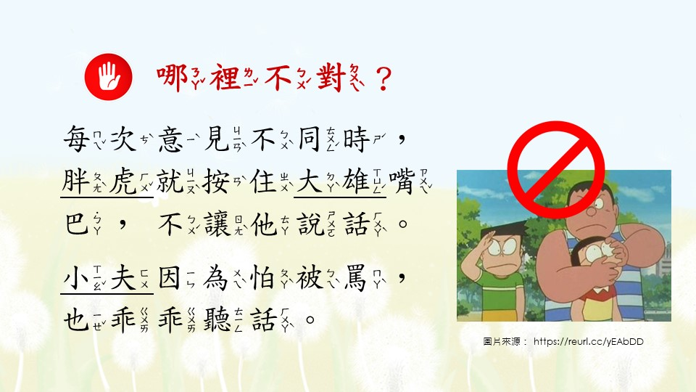

Slide 8
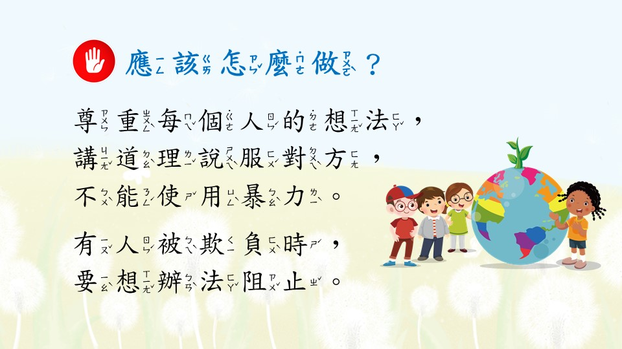
Notes:
參考答案：
1.可以表達自己的想法
2.意見不一樣的時候，要互相尊重，用道理說服對方，而不是使用暴力。
3.有人被欺負時，要想辦法阻止。

Slide 9
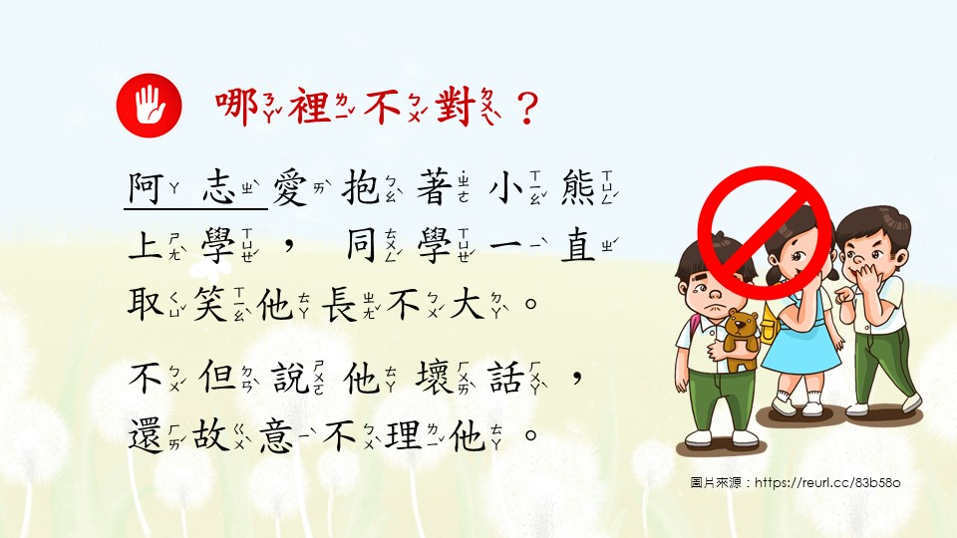
Notes:
發展活動：錯誤找一找
學習重點：從故事中發現霸凌行為，並了解怎麼做才正確。
自由舉手搶答：
1.教師說明每張簡報情境後，停留2~3秒。
2.請學生搶答，舉手說出哪些行為不對(找出霸凌行為)。
3.請學生進一步說明：應該怎麼做才是正確的呢？

Slide 10
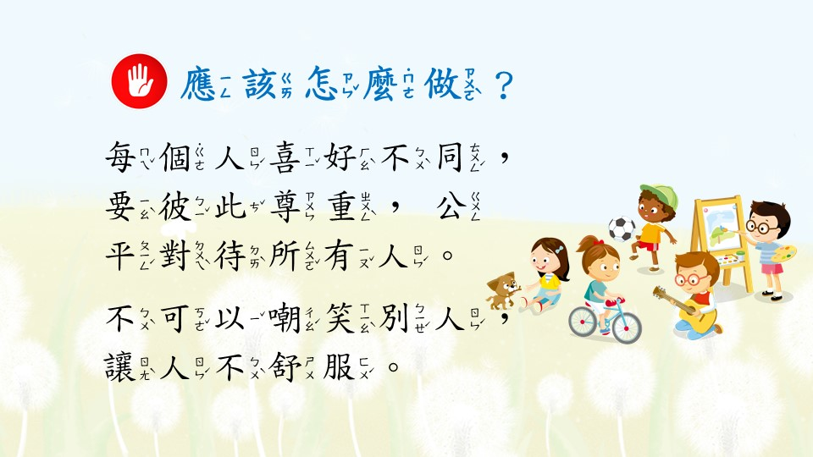
Notes:
參考答案：
1.被尊重，每個人的喜好不同，要彼此尊重。
2.要有禮貌，不可以嘲笑同學。
3.公平對待所有人。

Slide 11
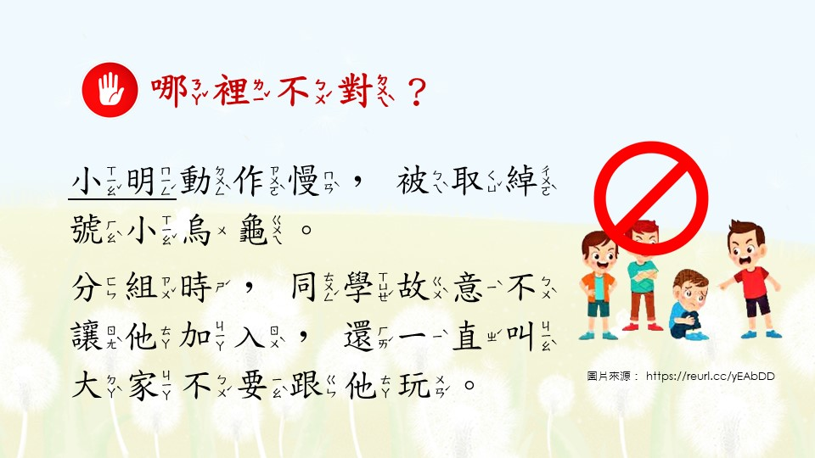
Notes:
發展活動：錯誤找一找
學習重點：從故事中發現霸凌行為，並了解怎麼做才正確。
自由舉手搶答：
1.教師說明每張簡報情境後，停留2~3秒。
2.請學生搶答，舉手說出哪些行為不對(找出霸凌行為)。
3.請學生進一步說明：應該怎麼做才是正確的呢？

Slide 12
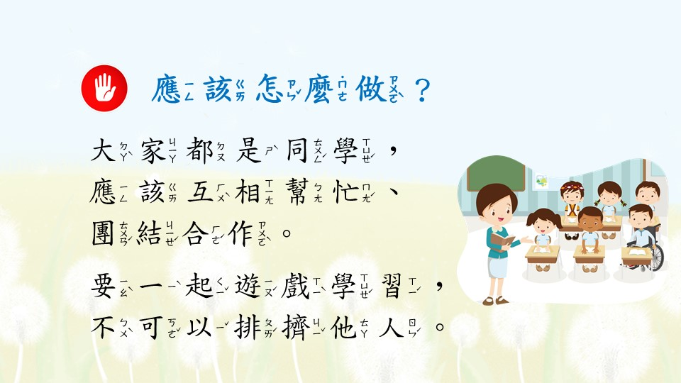
Notes:
參考答案：
1.互相幫忙、團結合作。
2.要一起遊戲學習，不可以排擠他人。
3.要鼓勵同學，一起學習，發揮每個人的專長。

Slide 13
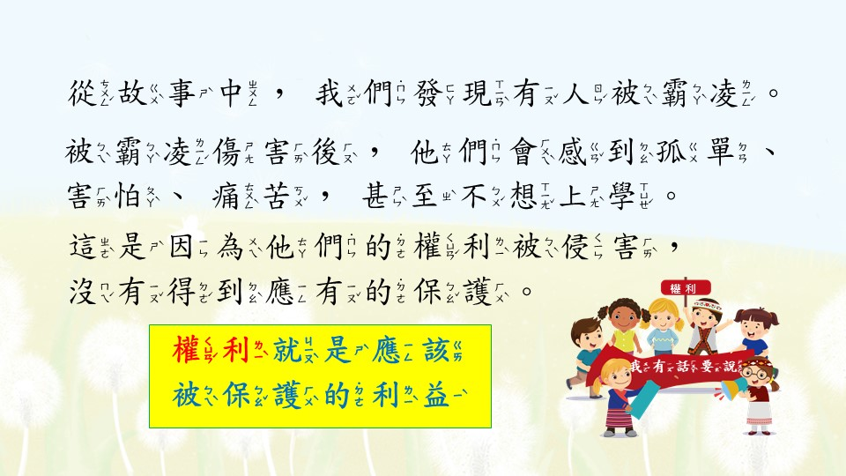
Notes:
學習目標2. 能知道霸凌會傷害兒童權利。
發展活動二：【兒童權利公約】簡介(5分鐘)
教師根據故事簡報內容做小結：
1.從故事中，我們發現有人被同學霸凌。
2.受到霸凌的傷害後，會感到孤單、害怕、痛苦，甚至不想上學。
3.他們的權利被侵害，沒有受到應有的保護。
4.權利就是應該被保護的利益。

Slide 14
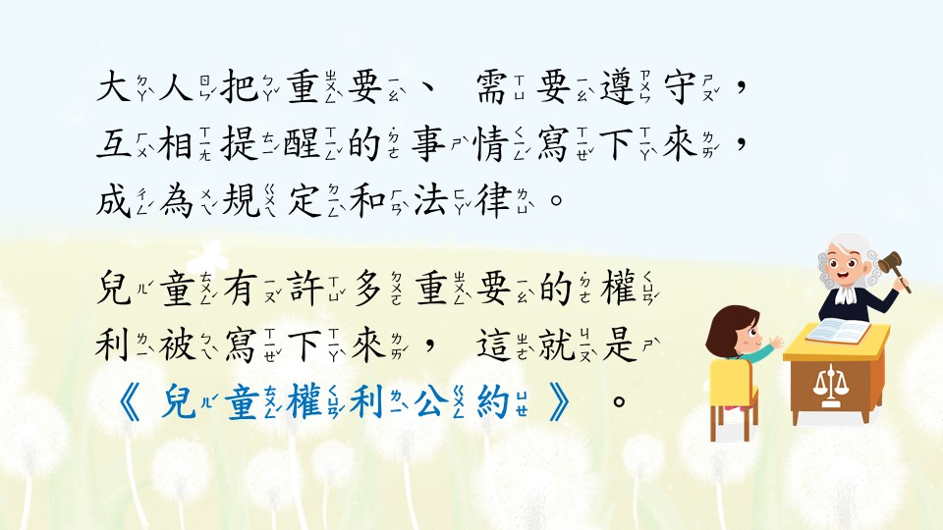
Notes:
大人把重要、需要遵守、互相提醒的事情，會寫在紙上變成規定、法律。
兒童有許多重要的權利，被寫下來變成兒童權利公約。

Slide 15

《兒童權利公約》
舉例來說

Slide 16
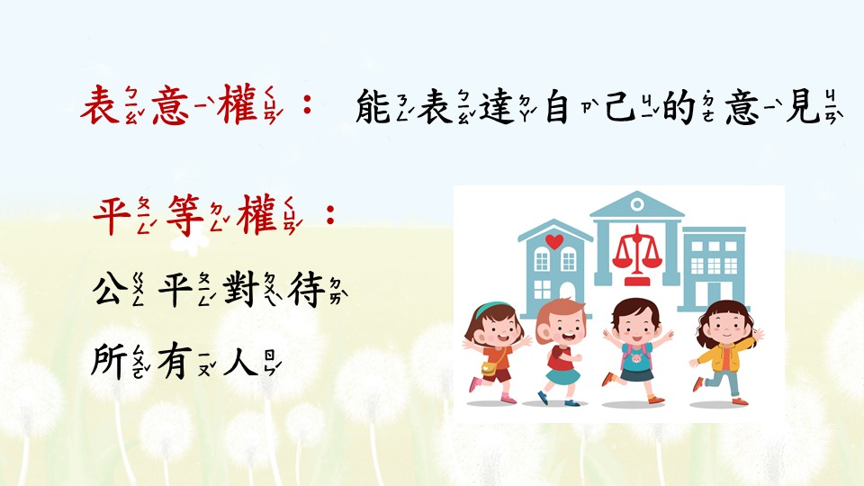
Notes:
衛福部「四大兒童權利」(https://crc.sfaa.gov.tw/crc_child/index.php?action=crc)：
原列為「參與權」、「教育權」、「發展權」、「受保護權」。
為了配合教材包故事案例說明，將「參與權」調整為「表意權」，增列「平等權」，方便國小1~2年級學生理解「錯誤找一找」故事主角失去的權利內涵。

Slide 17
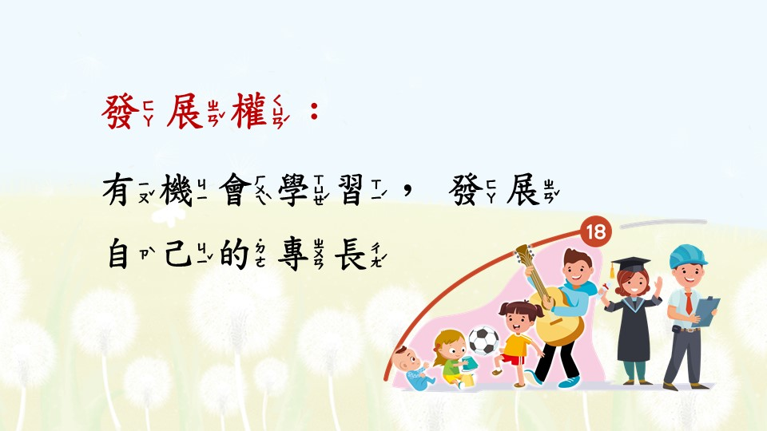
Notes:
衛福部「四大兒童權利」（https://crc.sfaa.gov.tw/crc_child/index.php?action=crc），分別為「參與權」、「教育權」、「發展權」、「受保護權」。
配合「錯誤找一找」引導故事中失去的權利，將重要權利「參與權」調整用字為「表意權」，並增加「平等權」，方便國小1~2年級學生理解「錯誤找一找」故事中的權利內涵。

Slide 18
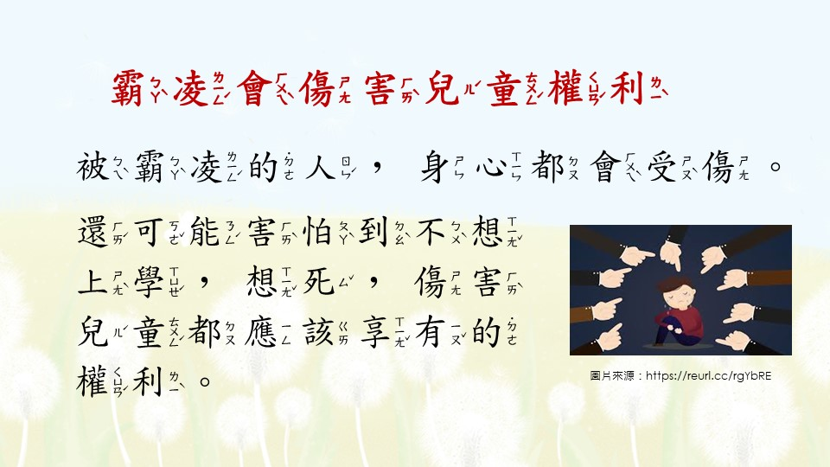
Notes:
學習目標2. 能知道霸凌會傷害兒童權利。
參考資料：兒福聯盟2011年台灣校園霸凌現象調查報告https://reurl.cc/mL4meG
兒福聯盟【霸凌知識站】校園「霸凌」影響深遠https://www.children.org.tw/research/detail/88/126
霸凌會對兒童造成什麼傷害呢？
參考答案：霸凌對身心造成的傷害—如：害怕、擔心、不說話、沒有朋友、自我傷害、憂鬱、生病、不敢到學校…………

Slide 19
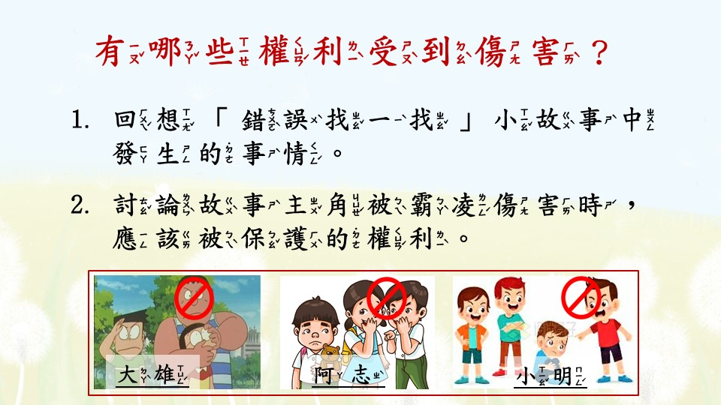
Notes:
學習目標2. 能知道霸凌會傷害兒童權利。
發展活動三：兩兩討論「錯誤找一找」小故事中【受到傷害的權利】 (10分鐘)
快問快答—失去的權利：
回答故事中，兒童遭受霸凌事件時，被傷害的權利。
進行方法：
1.用圖片顯示「錯誤找一找」故事主角的遭遇，複習舊經驗。
2.揭示已解釋過的3種權利：1.「參與權」、2.「平等權」、3.「發展權」。
3.請同學兩兩討論後，依照圖示的兒童權利編號，用手比出被霸凌時，會受到傷害的權利。
(認為不只一個的話，可以兩人合作，用四隻手同時比出不同的數字) 。
4.學生如果有其他意見，可以自由舉手發表。
(盡量讓每個同學在課堂上都至少公開發表過一次)
※備註：如因疫情或時間考量，亦可改為全班討論，個別舉手作答。

Slide 20
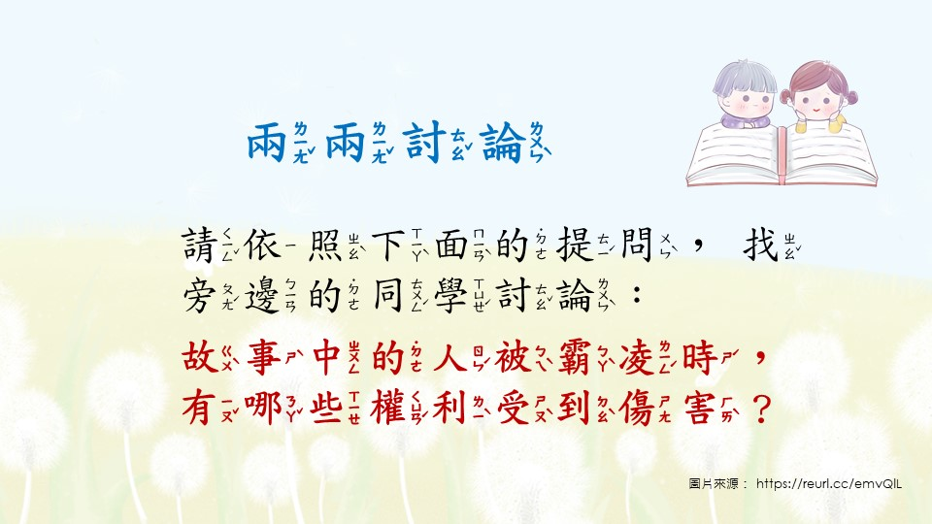
Notes:
學習目標2. 能知道霸凌會傷害兒童權利。
兩兩討論時間：每個故事1分鐘。
發表方式：每個人舉手用比出討論的結果。(答案如果超過2個，可以合作四隻手一起舉。)
進行方式：
1.兩兩討論(找旁邊1位同學一起討論) 。
2.看故事圖片+題目，倒數321，3秒內回答，用手比出被霸凌傷害的兒童權利。
3.兩兩討論後，比出被侵害需要被保護的權利。
4.觀察全班答案，如有不同的想法，可指定學生發表個人意見。
5.說得出理由即可。
※備註：教師可根據班級狀況和教學時間，調整兩兩討論的進行和發表方式。
如因防疫考量，或是時間、空間受限，也可改用全班共同討論、學生個別舉手回答。

Slide 21
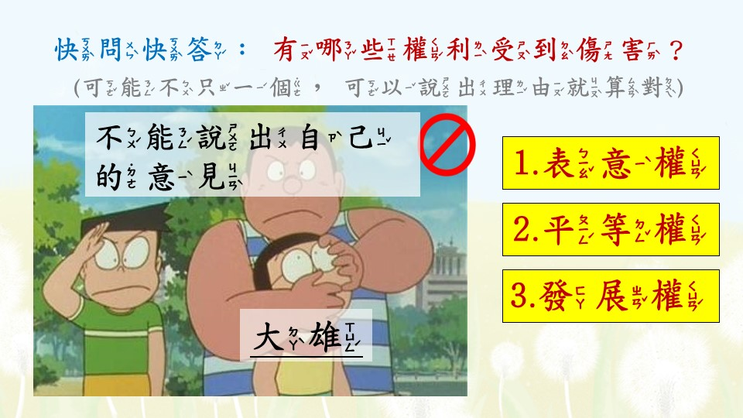
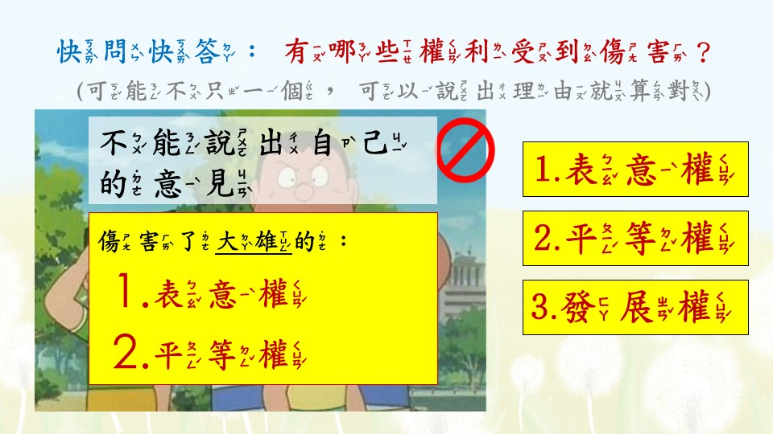
Notes:
快問快答(倒數321，5秒內回答)—用手比出被霸凌傷害的兒童權利。
回答遭受霸凌事件，被傷害的兒童權利，每則故事約1分鐘。
進行方法：
1.用圖片顯示「錯誤找一找」故事主角的遭遇。
2.揭示已解釋過的三種權利—1.「參與權」、2.「平等權」、3.「發展權」。
3.請全班同學依照圖示的兒童權利編號，用手比出被霸凌時，會受到傷害的權利。
(答案不只一個，答出其中之一就算對，可以用雙手同時比出不同數字)
4.參考答案：
傷害了大雄的：1.表意權、2.平等權
5.其他：如果還有時間，可以讓學生自由舉手發表補充意見，盡量讓每個學生都有機會發表。

Slide 22
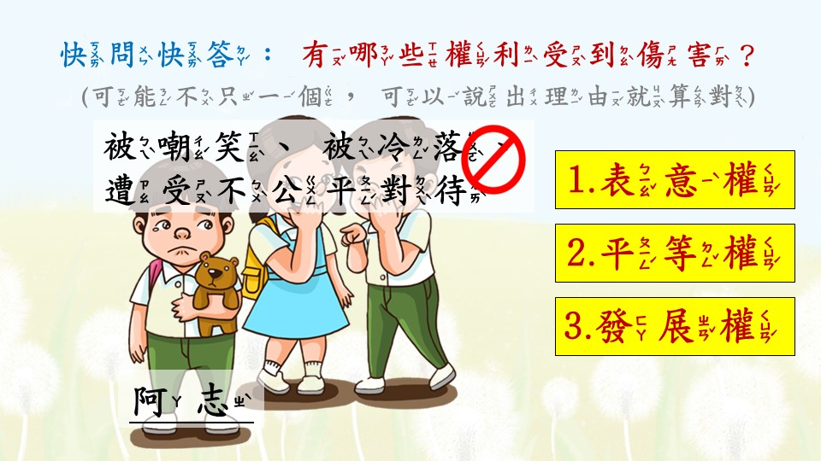
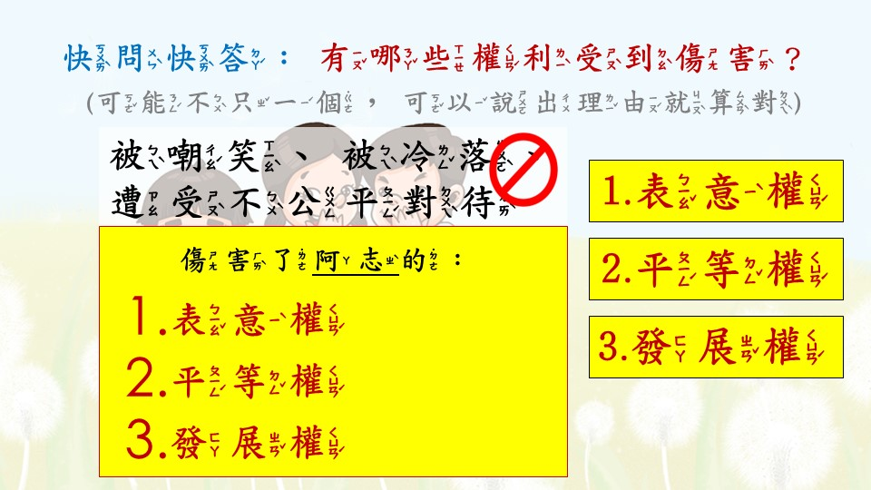
Notes:
快問快答(倒數321，5秒內回答)—用手比出被霸凌傷害的兒童權利。
回答遭受霸凌事件，被傷害的兒童權利，每則故事約1分鐘。
進行方法：
1.用圖片顯示「錯誤找一找」故事主角的遭遇。
2.揭示已解釋過的三種權利—1.「參與權」、2.「平等權」、3.「發展權」。
3.請全班同學依照圖示的兒童權利編號，用手比出被霸凌時，會受到傷害的權利。
(答案不只一個，答出其中之一就算對，可以用雙手同時比出不同數字)
4.參考答案：
傷害了阿志的：1.表意權、2.平等權、3. 發展權
5.其他：如果還有時間，可以讓學生自由舉手發表補充意見，盡量讓每個學生都有機會發表。

Slide 23
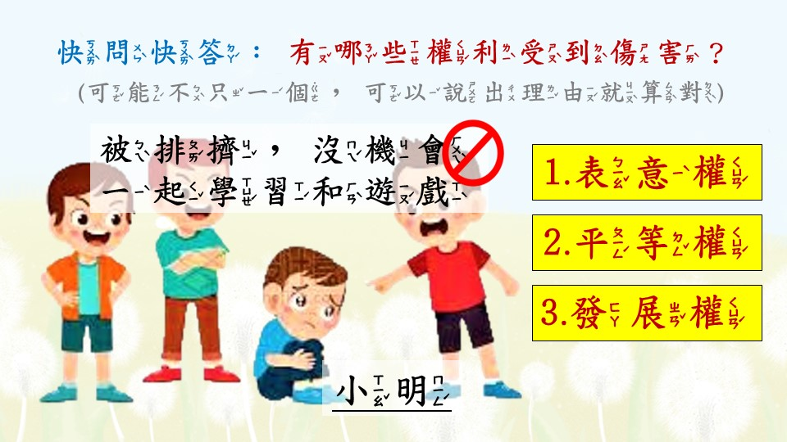
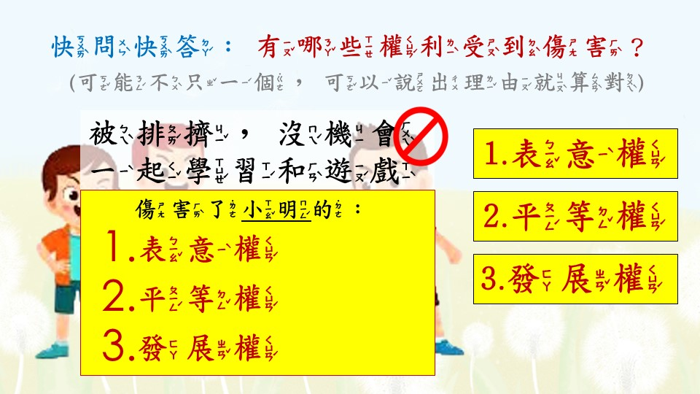
Notes:
快問快答(倒數321，5秒內回答)—用手比出被霸凌傷害的兒童權利。
回答遭受霸凌事件，被傷害的兒童權利，每則故事約1分鐘。
進行方法：
1.用圖片顯示「錯誤找一找」故事主角的遭遇。
2.揭示已解釋過的三種權利—1.「參與權」、2.「平等權」、3.「發展權」。
3.請全班同學依照圖示的兒童權利編號，用手比出被霸凌時，會受到傷害的權利。
(答案不只一個，答出其中之一就算對，可以用雙手同時比出不同數字)
4.參考答案：
傷害了小明的：1.表意權、2.平等權、3. 發展權
5.其他：如果還有時間，可以讓學生自由舉手發表補充意見，盡量讓每個學生都有機會在全班公開發表。

Slide 24
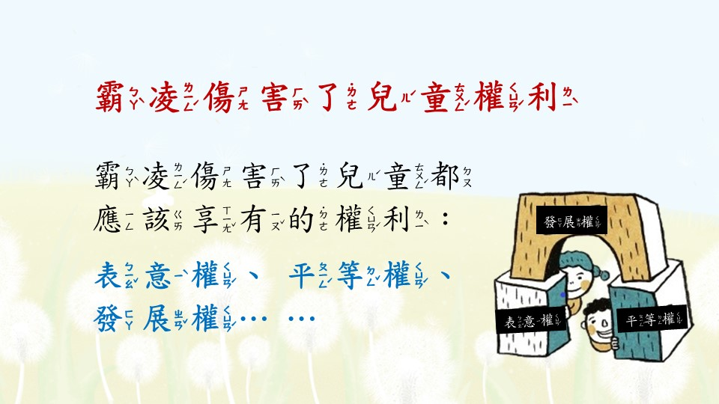
Notes:
學習目標2. 能知道霸凌會傷害兒童權利。
教師小結：
霸凌傷害了兒童都應該享有的權利：表意權、平等權、發展權……

Slide 25
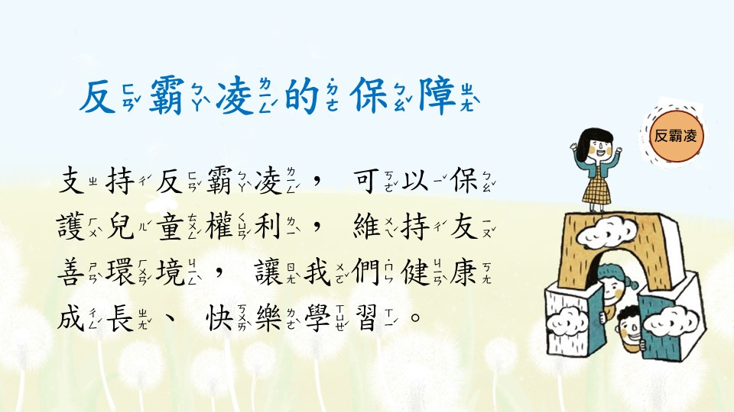
Notes:
總結活動：【反霸凌的保障】--我可以做到的事 (5分鐘)
反霸凌的保障：引導學生理解【反霸凌可以保護兒童權利】，讓大家都可以健康成長、快樂學習。

Slide 26
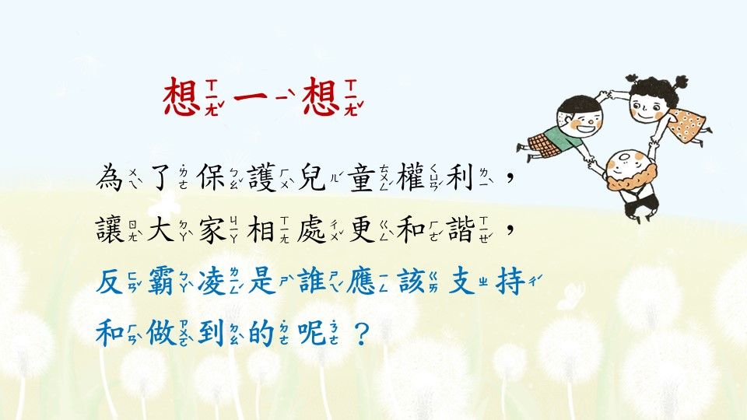
Notes:
全班統問統答，引導學生說出：「自己和每個人都有責任！」
參考答案：每個人、自己、所有人、大家、大人……

Slide 27
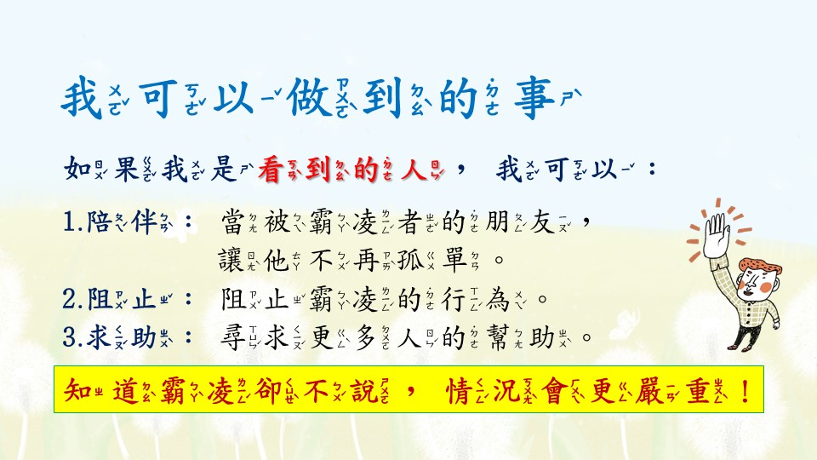
Notes:
學習目標3.能為自己或他人發聲。
教師提醒學生：如果你是其他看到或知道的人，可以做的事情：
1.陪伴：當被霸凌者的朋友， 讓他不再孤單。
2.阻止：阻止霸凌的行為。
3.求救：尋求更多人的幫助。
備註：反霸凌行動的提醒，教師可視課堂剩餘時間長短，簡單擇要說明。
如在課程中已多次解說，此頁可簡單帶過或略過即可。
備註：老師可以特別提醒學生下面這一段話--
【你可能覺得事不關己，但沉默就是默許霸凌。
你可能覺得很害怕，沒關係，大家都會害怕。
如果你願意鼓起勇氣，伸出援手，你就會讓事情很不一樣！】

Slide 28
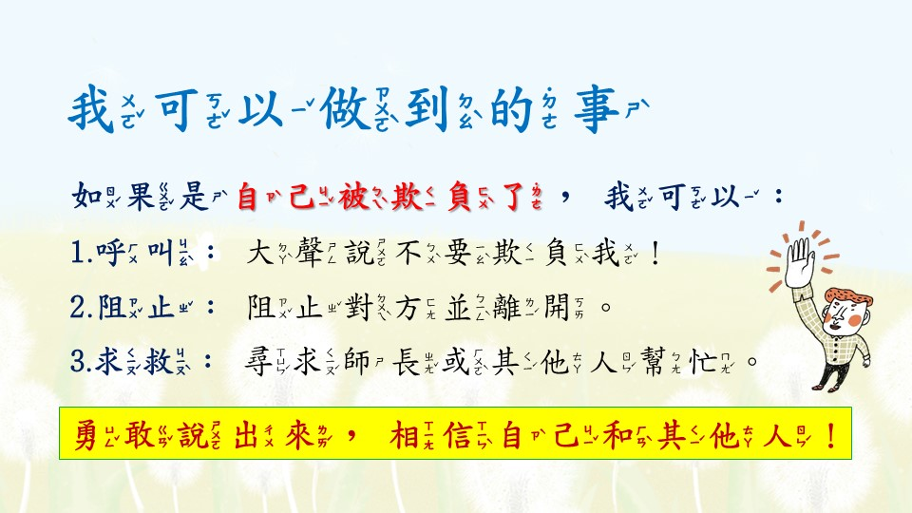
Notes:
配合反霸凌行動學習單引導，教師提醒學生：
如果是自己被欺負了，我可以：
1.呼叫：大聲說不要欺負我！
2.阻止：阻止對方並離開。
3.求救：尋求師長或其他人幫忙。
備註：反霸凌行動的提醒，教師可視課堂剩餘時間長短，簡單擇要說明。
如在課程中已多次解說，此頁可簡單帶過或略過即可。

Slide 29
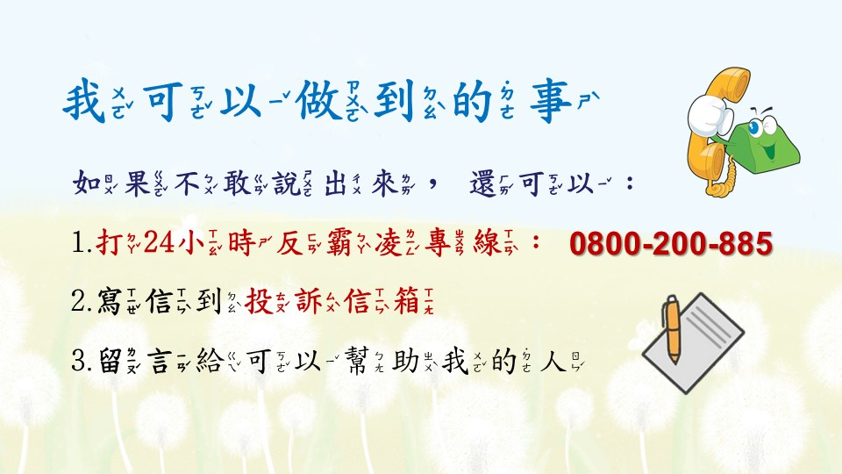
Notes:
學習目標3.能為自己或他人發聲。
配合反霸凌行動學習單引導，教師提醒學生：
如果不敢直接說出來，我可以：
1.打24小時反霸凌專線：0800-200-885
2.寫信到學校投訴信箱
3.寫言給可以幫助我的人
備註：反霸凌行動的提醒，教師可視課堂剩餘時間長短，簡單擇要說明。
如在課程中已多次解說，此頁可簡單帶過或略過即可。

Slide 30
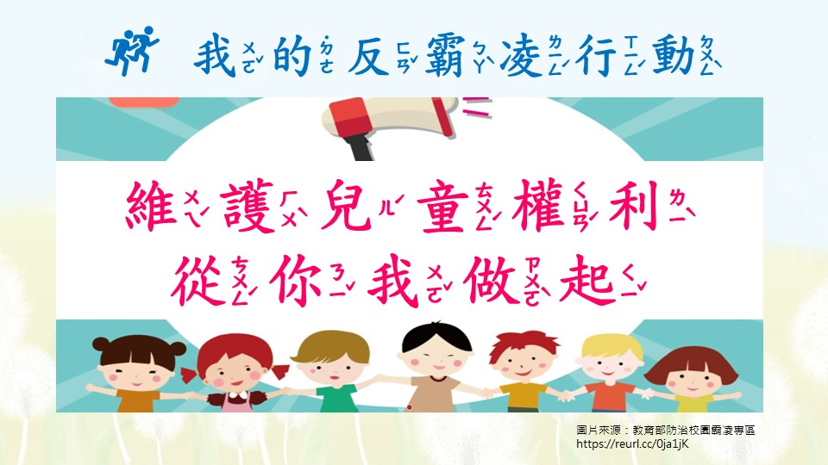
Notes:
教師小結：維護兒童權利，從你我做起！
備註：反霸凌行動的提醒，教師可視課堂剩餘時間長短，簡單擇要說明。
如在課程中已多次解說，此頁可簡單帶過或略過即可。

Slide 31
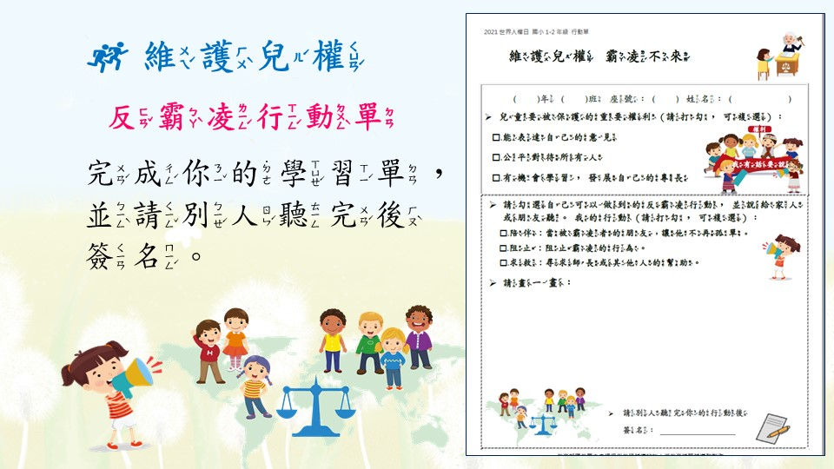
Notes:
總結活動：【倡議行動】--反霸凌行動單 (5分鐘)
學習目標3.能為自己或他人發聲。
進行步驟：
1.教師發下【維護兒權 霸凌不來】個人行動單（一人一張）。
2.在課堂上討論行動單內容，簡略寫下想法，課後完成內容。
3.把自己的反霸凌行動說給家人或朋友聽，並請別人簽名後，再交回給老師。※備註：強調個人自主意願，如不願分享或交回，不予勉強。

Slide 32
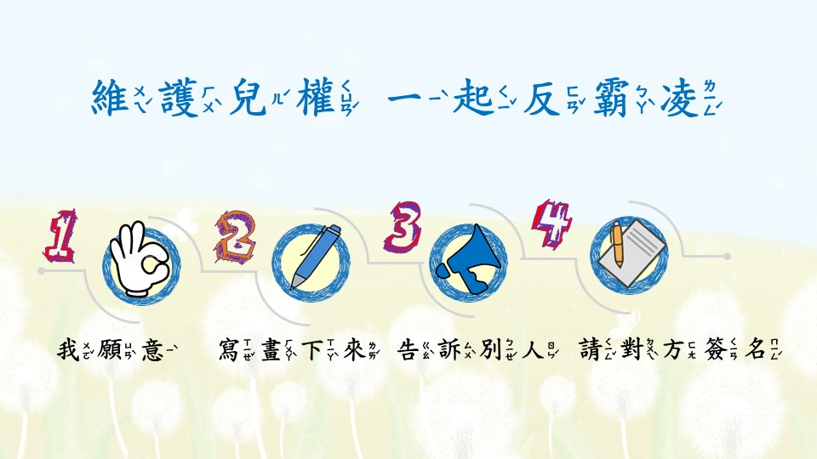
Notes:
倡議行動（反霸凌學習單）完成步驟：
1.我願意、2.寫畫下來我的想法、3.告訴別人、4.請對方簽名。
備註：反霸凌行動單的步驟，教師可視課堂剩餘時間長短，簡單擇要說明，此頁可簡單帶過。

Slide 33
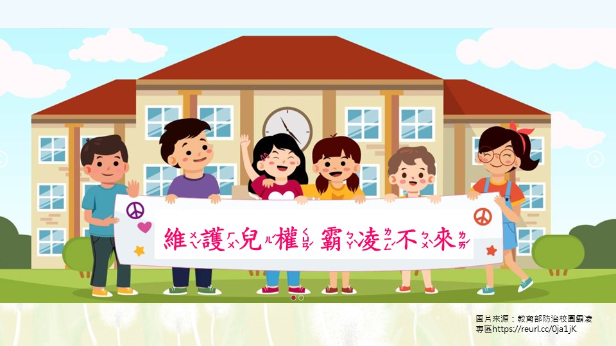
Notes:
教師小結：維護兒權，霸凌不來！
備註：
1.由於低年級需要細心引導，重複說明，才能理解教材包的主題；教師可視課堂剩餘時間長短，簡單再予提醒。
2.如在課程中已多次解說，此頁可簡單帶過或直接略過。

Slide 34

Notes:
簡報最終頁

